Slide 1
UBND QUẬN DƯƠNG KINH
TRƯỜNG TH ĐA PHÚC
Chào mừng thầy cô về dự giờ
lớp 4^{B}
Môn : Toán
Bài 13: Làm tròn số đến hàng trăm nghìn
Môn: TIẾNG VIỆT 2
BÀI 2: MÙA NƯỚC NỔI(TIẾT 2)
Giáo viên: Lê Thị Quyên
Giáo viên thực hiện: Phạm Thị Thu Hà

Slide 2
Tiếng Việt 2
Bài 2: Mùa nước nổi
(Trang 12)
Notes:
BÀI GIẢNG ĐƯỢC THIẾT KẾ BỞI NGUYỄN HIỀN
FACE: Hien Nguyen
https://www.facebook.com/profile.php?id=100027092413846

Slide 3
Mùa nước nổi
Mùa này người làng tôi gọi là mùa nước nổi, không gọi là mùa nước lũ vì nước lên hiền hoà. Nước mỗi ngày một dâng lên. Mưa dầm dề, mưa sướt mướt ngày này qua ngày khác.
Rồi đến rằm tháng Bảy: “Rằm tháng Bảy nước nhảy lên bờ”. Dòng sông Cửu Long đã no đầy, lại tràn qua bờ. Nước trong ao hồ, trong đồng ruộng của mùa mưa hoà lẫn với nước dòng sông Cửu Long.
Đồng ruộng, vườn tược và cây cỏ như biết giữ lại hạt phù sa ở quanh mình, nước lại trong dần. Ngồi trong nhà, ta thấy cả những đàn cá ròng ròng, từng đàn, từng đàn theo cá mẹ xuôi theo dòng nước, vào tận đồng sâu.
Ngủ một đêm, sáng dậy, nước ngập lên những viên gạch. Phải lấy ván, lấy tre làm cầu từ cửa trước vào đến tận bếp. Vui quá! Có cả một cây cầu lắt lẻo ngay dưới mái nhà.
(Theo Nguyễn Quang Sáng)
Notes:
BÀI GIẢNG ĐƯỢC THIẾT KẾ BỞI NGUYỄN HIỀN
FACE: Hien Nguyen
https://www.facebook.com/profile.php?id=100027092413846

Slide 5
Mùa nước nổi
Mùa này người làng tôi gọi là mùa nước nổi, không gọi là mùa nước lũ vì nước lên hiền hoà. Nước mỗi ngày một dâng lên. Mưa dầm dề, mưa sướt mướt ngày này qua ngày khác.
Rồi đến rằm tháng Bảy: “Rằm tháng Bảy nước nhảy lên bờ”. Dòng sông Cửu Long đã no đầy, lại tràn qua bờ. Nước trong ao hồ, trong đồng ruộng của mùa mưa hoà lẫn với nước dòng sông Cửu Long.
Đồng ruộng, vườn tược và cây cỏ như biết giữ lại hạt phù sa ở quanh mình, nước lại trong dần. Ngồi trong nhà, ta thấy cả những đàn cá ròng ròng, từng đàn, từng đàn theo cá mẹ xuôi theo dòng nước, vào tận đồng sâu.
Ngủ một đêm, sáng dậy, nước ngập lên những viên gạch. Phải lấy ván, lấy tre làm cầu từ cửa trước vào đến tận bếp. Vui quá! Có cả một cây cầu lắt lẻo ngay dưới mái nhà.
(Theo Nguyễn Quang Sáng)

Slide 7
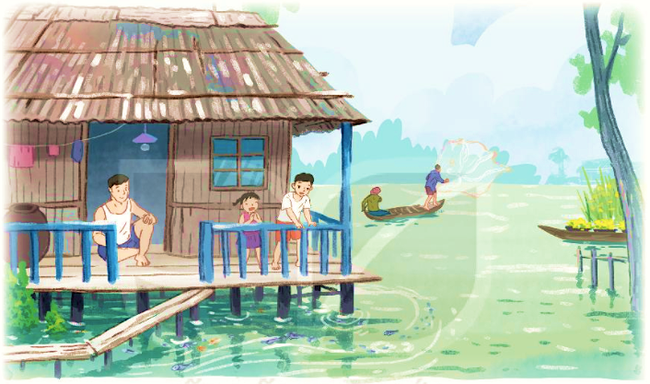
1. Vì sao người ta gọi là mùa nước nổi mà không gọi là mùa nước lũ?
→ Vì nước lên hiền hoà.
2. Cảnh vật trong mùa nước nổi thế nào?
- Sông nước
- Đồng ruộng
- Vườn tược, cây cỏ
- Cá
: nước dâng cao, nước lên hiền hoà.
: nước trong đồng ruộng hoà lẫn nước sông CL
: được bồi đắp phù sa.
: bơi thành đàn, theo cá mẹ vào tận đồng sâu.
Notes:
BÀI GIẢNG ĐƯỢC THIẾT KẾ BỞI NGUYỄN HIỀN
FACE: Hien Nguyen
https://www.facebook.com/profile.php?id=100027092413846

Slide 8
3. Vì sao vào mùa nước nổi, người ta phải làm cầu từ cửa trước vào đến tận bếp?
→ Vì nước ngập lên những viên gạch, không đi lại được.
4. Em thích nhất hình ảnh nào trong bài?
→ ………

Slide 9
Hiểu nội dung bài:
Bài văn đã tái hiện lại hiện thực mùa nước nổi xảy ra ở đồng bằng sông Cửu Long hàng năm. Qua đó thấy được tình yêu của tác giả với vùng đất này.

Slide 10
* Luyện đọc lại
- GV đọc diễn cảm cả bài.
- Một HS đọc lại cả bài. Cả lớp đọc thầm theo.
Notes:
BÀI GIẢNG ĐƯỢC THIẾT KẾ BỞI NGUYỄN HIỀN
FACE: Hien Nguyen
https://www.facebook.com/profile.php?id=100027092413846

Slide 12
Mùa nước nổi
Mùa này người làng tôi gọi là mùa nước nổi, không gọi là mùa nước lũ vì nước lên hiền hoà. Nước mỗi ngày một dâng lên. Mưa dầm dề, mưa sướt mướt ngày này qua ngày khác.
Rồi đến rằm tháng Bảy: “Rằm tháng Bảy nước nhảy lên bờ”. Dòng sông Cửu Long đã no đầy, lại tràn qua bờ. Nước trong ao hồ, trong đồng ruộng của mùa mưa hoà lẫn với nước dòng sông Cửu Long.
Đồng ruộng, vườn tược và cây cỏ như biết giữ lại hạt phù sa ở quanh mình, nước lại trong dần. Ngồi trong nhà, ta thấy cả những đàn cá ròng ròng, từng đàn, từng đàn theo cá mẹ xuôi theo dòng nước, vào tận đồng sâu.
Ngủ một đêm, sáng dậy, nước ngập lên những viên gạch. Phải lấy ván, lấy tre làm cầu từ cửa trước vào đến tận bếp. Vui quá! Có cả một cây cầu lắt lẻo ngay dưới mái nhà.
(Theo Nguyễn Quang Sáng)
Notes:
BÀI GIẢNG ĐƯỢC THIẾT KẾ BỞI NGUYỄN HIỀN
FACE: Hien Nguyen
https://www.facebook.com/profile.php?id=100027092413846

Slide 14
1. Từ nào chỉ đặc điểm của mưa có trong bài đọc?
dầm dề
rả rích
sướt mướt
dai dẳng
tí tách,
lộp bộp, …
2. Tìm thêm từ ngữ tả mưa:
M: ào ào, …

Slide 16
- Bài học giúp con hiểu được điều gì?
- Qua bài học con cần ghi nhớ điều gì?
Notes:
BÀI GIẢNG ĐƯỢC THIẾT KẾ BỞI NGUYỄN HIỀN
FACE: Hien Nguyen
https://www.facebook.com/profile.php?id=100027092413846

